Slide 1

Многослойные нейронные сети
Методы обработки и распознавания изображений

Slide 2
Архитектура нейронных сетей
Ключевым в слоистых сетях является понятие слоя.
Слой - один или несколько нейронов, на входы которых подается один и тот же общий сигнал.
Слоистые нейронные сети - сети, в которых нейроны разбиты на отдельные группы (слои) так, что обработка информации осуществляется послойно.

Slide 3
Архитектура нейронных сетей
В слоистых сетях нейроны i-го слоя получают входные сигналы, преобразуют их и через точки ветвления передают нейронам (i+1) слоя. И так до k-го слоя, который выдает выходные сигналы для интерпретатора и пользователя. Число нейронов в каждом слое не связано с количеством нейронов в других слоях, может быть произвольным.

Slide 4
Архитектура нейронных сетей
В рамках одного слоя данные обрабатываются параллельно, а в масштабах всей сети обработка ведется последовательно - от слоя к слою. К слоистым нейронным сетям относятся, например, многослойные персептроны, сети радиальных базисных функций, когнитрон, некогнитрон, сети ассоциативной памяти.
Сигнал не всегда подается на все нейроны слоя. В когнитроне, например, каждый нейрон текущего слоя получает сигналы только от близких ему нейронов предыдущего слоя.

Slide 5
Архитектура нейронных сетей
Нейронные сети могут быть однослойными и многослойными.
Однослойная сеть - сеть, состоящая из одного слоя.
Многослойная сеть - сеть, имеющая несколько слоев.
В многослойной сети первый слой называется входным, последующие - внутренними или скрытыми, последний слой - выходным.
Входной слой сети реализует связь с входными данными, выходной - с выходными. Таким образом, нейроны могут быть входными, выходными и скрытыми. Входной слой организован из входных нейронов (input neuron), которые получают данные и распространяют их на входы нейронов скрытого слоя сети. Скрытый нейрон (hidden neuron) - это нейрон, находящийся в скрытом слое нейронной сети.

Slide 6
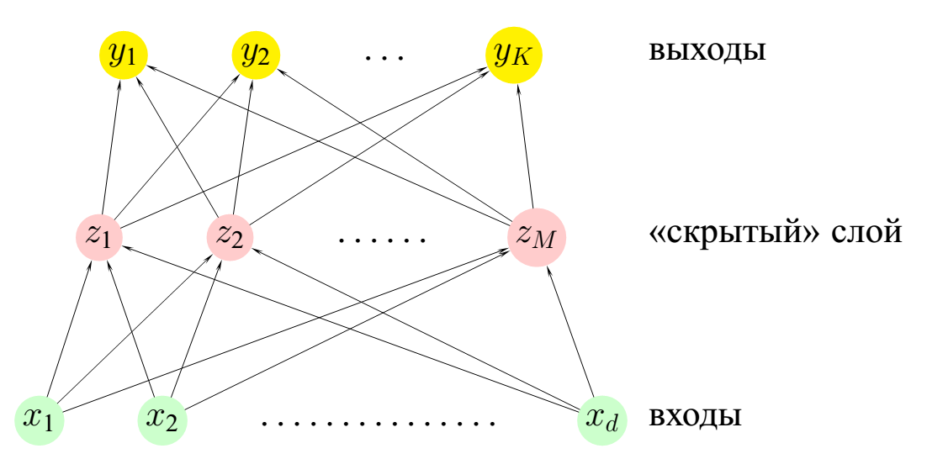
Архитектура нейронных сетей

Slide 7
В полносвязных сетях каждый нейрон передает свой выходной сигнал остальным нейронам, включая самого себя. Выходными сигналами сети могут быть все или некоторые выходные сигналы нейронов после нескольких тактов функционирования сети. Все входные сигналы подаются всем нейронам.

Slide 8

Обучение НС

Slide 9
Процесс обучения нейронной сети заключается в подстройке ее внутренних параметров под конкретную задачу.
Алгоритм работы нейронной сети является итеративным, его шаги называют эпохами или циклами.
Эпоха - одна итерация в процессе обучения, включающая предъявление всех примеров из обучающего множества и, возможно, проверку качества обучения на контрольном множестве.
В ходе обучения нейронная сеть находит некие зависимости выходных полей от входных.

Slide 10
Сложность может вызвать вопрос о количестве наблюдений в наборе данных. И хотя существуют некие правила, описывающие связь между необходимым количеством наблюдений и размером сети, их верность не доказана. Количество необходимых наблюдений зависит от сложности решаемой задачи. При увеличении количества признаков количество наблюдений возрастает нелинейно, эта проблема носит название "проклятие размерности". При недостаточном количестве данных рекомендуется использовать линейную модель.

Slide 11
Аналитик должен определить количество слоев в сети и количество нейронов в каждом слое. Далее необходимо назначить такие значения весов и смещений, которые смогут минимизировать ошибку решения. Веса и смещения автоматически настраиваются таким образом, чтобы минимизировать разность между желаемым и полученным на выходе сигналами, которая называется ошибка обучения.

Slide 12
Ошибка обучения для построенной нейронной сети вычисляется путем сравнения выходных и целевых (желаемых) значений. Из полученных разностей формируется функция ошибок.
Функция ошибок - это целевая функция, требующая минимизации в процессе управляемого обучения нейронной сети.

Slide 13
Переобучение НС

Slide 14
Переобучение, или чрезмерно близкая подгонка - излишне точное соответствие нейронной сети конкретному набору обучающих примеров, при котором сеть теряет способность к обобщению.
Причины переобучения:
слишком долгое обучение
недостаточное число обучающих примеров
слишком большое число примеров
слишком сложная структура нейронной сети (например, избыточное количество весов).

Slide 15
Переобучение (overfitting) связано с тем, что выбор обучающего (тренировочного) множества является случайным. С первых шагов обучения происходит уменьшение ошибки. На последующих шагах с целью уменьшения ошибки (целевой функции) параметры подстраиваются под особенности обучающего множества. Однако при этом происходит "подстройка" не под общие закономерности ряда, а под особенности его части - обучающего подмножества. При этом точность прогноза уменьшается.

Slide 16
Приемы преодоления переобучения
Популярный прием, основанный на регуляризации - добавление шума в обучающую выборку. К данным обучающей выборки добавляют нормально распределенные случайные величины с нулевым математическим ожиданием и экспериментально подбираемым среднеквадратическим отклонением. Добавление шума вырабатывает у сети нечувствительность к определенным вариациям входных величин.

Slide 17
Приемы преодоления переобучения
Один из вариантов борьбы с переобучением сети - деление обучающей выборки на два множества (обучающее и тестовое) или на еще большое количество. На обучающем множестве происходит обучение нейронной сети. На тестовом множестве осуществляется проверка построенной модели. Эти множества не должны пересекаться. С каждым шагом параметры модели изменяются, однако постоянное уменьшение значения целевой функции должно происходить именно на обучающем множестве, в противном случае будем иметь ситуацию переобучения.

Slide 18
Приемы преодоления переобучения
Другой популярный подход к преодолению эффекта переобучения основан на организации целенаправленной процедуры прерывания обучения – на обучении с ранней остановкой (Early Stopping). Для этого используется перекрестная проверка (Cross‑Validation): из исходных данных выделяют три (или более) подмножества.

Slide 19
Приемы преодоления переобучения
При недостатке обучающих примеров используют многократную перекрестную проверку (Multifold Cross‑Validation): множество из N обучающих примеров разделяется на K>1 подмножеств (N должно быть кратно K). Обучение проводится на всех подмножествах, кроме одного. Оставшееся подмножество используется для контроля обучения. Эта процедура повторяется K раз.
При этом каждый раз для тестирования применяются разные подмножества. Ошибка сети вычисляется усреднением ошибок по всем попыткам. Возможен случайный выбор подмножеств.

Slide 20
Приемы преодоления переобучения
При недостатке обучающих примеров используют многократную перекрестную проверку (Multifold Cross‑Validation): множество из N обучающих примеров разделяется на K>1 подмножеств (N должно быть кратно K). Обучение проводится на всех подмножествах, кроме одного. Оставшееся подмножество используется для контроля обучения. Эта процедура повторяется K раз.
При этом каждый раз для тестирования применяются разные подмножества. Ошибка сети вычисляется усреднением ошибок по всем попыткам. Возможен случайный выбор подмножеств.

Slide 21


Спасибо за внимание!
Сергей Ткаченко
SNTkachenko@kantiana.ru

